Slide 1
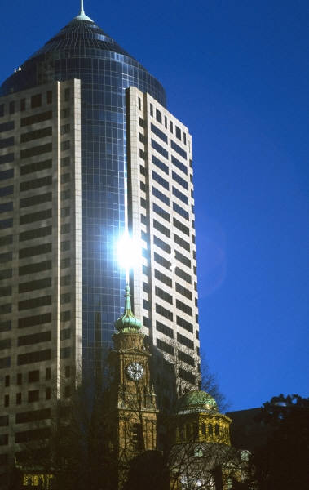


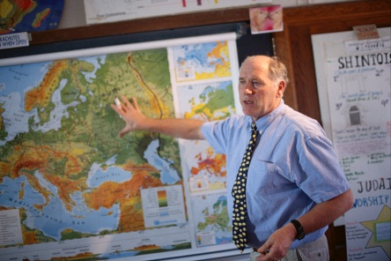


34.1 Souřadnice bodů, osy souřadnic x, y
Elektronická učebnice - I. stupeň Základní škola Děčín VI, Na Stráni 879/2 – příspěvková organizace Matematika
Přemýšlej, co nám může pomoci upřesnit polohu
nějakého konkrétního bodu, předmětu, věci…
Jak si poradíš v běžném životě a jak ti může pomoci
geometrie?
Autor: Mgr. Blanka Průšová

Slide 2

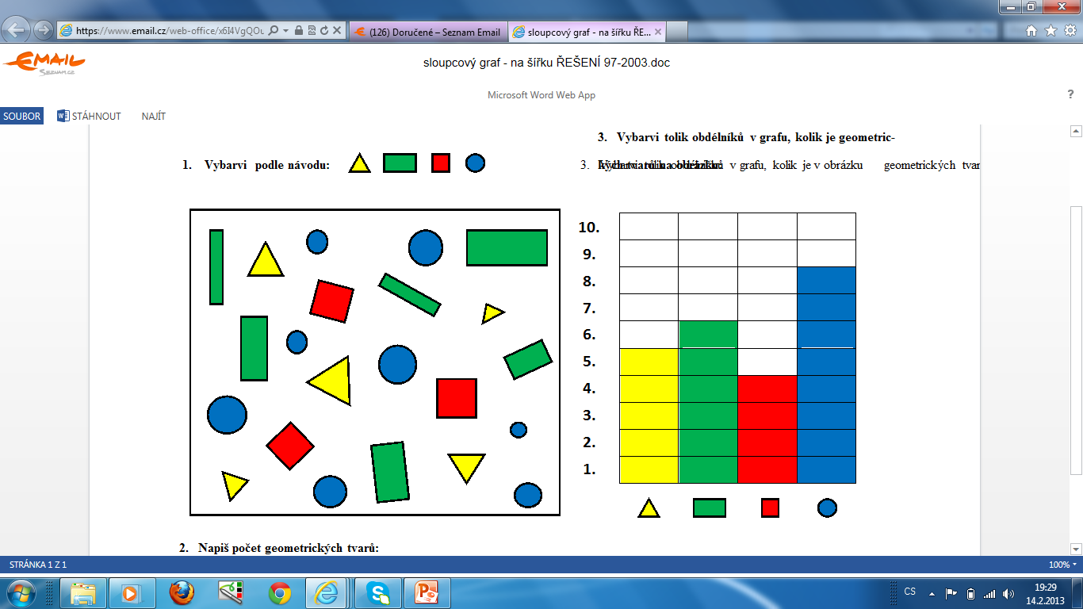
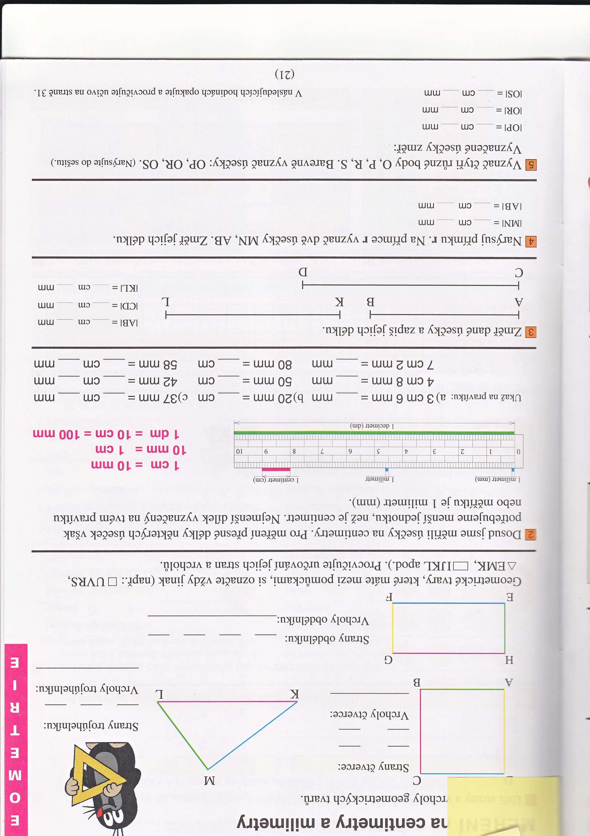
34.2 Co již víme?
Elektronická učebnice - I. stupeň Základní škola Děčín VI, Na Stráni 879/2 – příspěvková organizace Matematika
Elektronická učebnice - I. stupeň Základní škola Děčín VI, Na Stráni 879/2 – příspěvková organizace Matematika
Vím, co je bod, jak se vyznačuje a označuje.
Umím číst ve sloupcovém grafu.
Vím, co je přímka, umím ji narýsovat a označit.
Vím, co jsou a poznám kolmice.
Umím měřit….

Slide 3
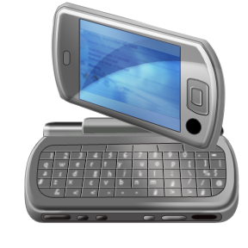
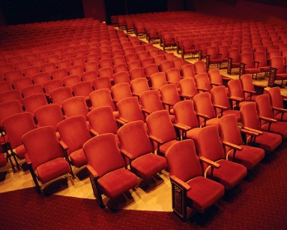
34.3 Jaké si řekneme nové termíny a názvy?
Elektronická učebnice - I. stupeň Základní škola Děčín VI, Na Stráni 879/2 – příspěvková organizace Matematika
Jak můžeme upřesnit polohu (umístění)?
V běžném životě většinou slovně, vždy podle nějakých pravidel, zvyklostí.
Kde je naše místo v divadle?
Kde je na klávesnici šipka?
Je to 2. sedadlo v 5. řadě.
Vítězná figurka stála na poli C3.
Je to 1. tlačítko ve 2. řadě.

Slide 4
34.4 Co si řekneme nového?
Elektronická učebnice - I. stupeň Základní škola Děčín VI, Na Stráni 879/2 – příspěvková organizace Matematika
A jak popisujeme polohu bodů v rovině?
Pomocí souřadnic bodů.
Narýsujeme si dvě kolmé polopřímky
- osy souřadnic x a y.
y
3
M
M[5, 3]
Na nich zvolíme stejné dílky.
2
Označíme :
x ……………….. vodorovná osa
y ……………….. svislá osa
P [0, 0 ] ………… počátek souřadnic
1
P
x
1
2
3
4
5
Souřadnice bodu se zapisují do hranatých závorek. Jako první se píše souřadnice na ose x, druhá na y.

Slide 5
34.5 Procvičení a příklady
Elektronická učebnice - I. stupeň Základní škola Děčín VI, Na Stráni 879/2 – příspěvková organizace Matematika
1. Zapiš souřadnice bodů A, B a C.
2. Umísti body dle daných souřadnic.
K[4, 3] L[2, 1] M[5, 2]
y
3
B
y
2
A
3
1
K
C
2
x
M
P
1
2
3
4
5
1
L
P
x
A [1, 2]
B [3, 3]
C [4, 1]
1
2
3
4
5

Slide 6
Elektronická učebnice - I. stupeň Základní škola Děčín VI, Na Stráni 879/2 – příspěvková organizace Matematika
34.6 Něco navíc pro šikovné
1. Narýsuj do sešitu polopřímku AB.
Dorýsuj polopřímky AC a AD tak,
aby úhel BAC byl pravý a úhel BAD byl přímý.
Jaký bude úhel CAD?
2. Narýsuj do sešitu osy souřadnic (osu x a y) a
jejich počátek označ P.
Na ose x vyznač bod A, na osu y bod B.
Zjisti, co je osa úhlu (Víš, co je osa úsečky) a
zkus odhadnout, jaké souřadnice by měly body
ležící na ose úhlu BPA.
3.
Zamysli se, kde všude lze využít znalostí o souřadnicích.
V jakých oborech jsou vyloženě nezbytně nutné a proč?

Slide 7




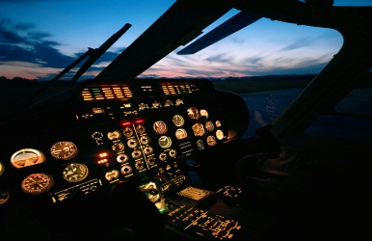

34.7 Coordinate point
Elektronická učebnice - I. stupeň Základní škola Děčín VI, Na Stráni 879/2 – příspěvková organizace Matematika
navigace
souřadnice
mapa
y
3
K
2
M
map
1
L
kompas
P
x
1
2
3
4
5
navigation
coordinate
compass

Slide 8
34.8 Test znalostí
Elektronická učebnice - I. stupeň Základní škola Děčín VI, Na Stráni 879/2 – příspěvková organizace Matematika
Souřadnice bodu v rovině vyjadřuje zápis: a) b [b, x] b) B [3, 2] c) b [b, 5] d) nelze vyjádřit | Pro osy souřadnic x a y platí: a) jsou rovnoběžné b) jsou různoběžné c) jsou kolmé d) neexistují
2. Kolika souřadnicemi je určen bod v rovině? a) 3 b) 4 c) 2 d) 1 | 4. Osy x a y určují souřadnice bodu: a) v prostoru b) v kružnici c) v rovině d) neurčují souřadnice
Správné odpovědi:
b
c
c
c
Test na známku

Slide 9
Elektronická učebnice - I. stupeň Základní škola Děčín VI, Na Stráni 879/2 – příspěvková organizace Matematika
34.9 Použité zdroje, citace
JUSTOVÁ,J., Matematika pro 5.ročník základních škol 1.díl 5.vyd. Všeň: Alter, 2010.
ISBN 978-80-7245-212-5
2. Obrázky z databáze Klipart

Slide 10
Elektronická učebnice - I. stupeň Základní škola Děčín VI, Na Stráni 879/2 – příspěvková organizace Matematika
34.10 Anotace
Autor | Mgr. Blanka Průšová
Období | 01 – 06/2013
Ročník | 5. ročník
Klíčová slova | Souřadnice bodů, osa x, osa y
Anotace | Prezentace popisující souřadnice bodů.

